Slide 1

컴퓨터그래픽스 2반 8조
시즈탱크 프로젝트

Slide 2
목차
1. 소개
2. 구조
3. 구현 계획

Slide 3
소개
이름 : 쿠르시오 공성전차(시즈탱크)
스타크래프트 시리즈에 등장하는 전차로 평소에는 일반전인 전차처럼 기동할 수도 있으며 공성모드를 통해 기동성을 포기하는 대신 화력을 증강할 수도 있다.

Slide 4
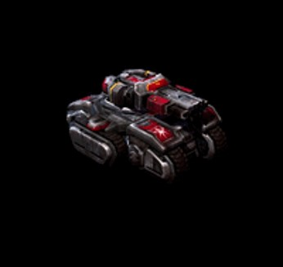
구조
이름 : 쿠르시오 공성전차(시즈탱크)
1. 차체 : 중심이 되는 몸통
2. 궤도 : 이동을 담당하는 궤도
3. 포신 : 공격 방향을 전환한다.

Slide 5
구현 계획-이동
일반적인 전차처럼 궤도를 통해 이동한다.
이동 시 궤도가 굴러가도록 한다.
두 개의 키 입력을 통해 왼쪽궤도, 오른쪽 궤도를 따로 움직이도록 구현한다.
한쪽 궤도를 따로 움직임으로서 방향전환이 가능하도록 한다.

Slide 6
구현 계획-공성모드
전차모드-공성모드 간에 모델링을 구현하여 키보드와 같은 입력장치로 입력 시 두가지의 모드를 변경할 수 있도록 한다.
공성모드 시에는 이동할 수 없으며 강화된 포격을 사용하도록 구현한다.
포신의 높낮이 조절 기능을 포함하도록 구현한다.

Slide 7
구현 계획-공격
마우스 왼쪽 클릭 입력을 통해 공격을 실행한다.
전차모드 일 시 일반적인 포탄을 사용하고 공성모드 일 시 강화된 포탄을 사용한다.
공격 시 포신의 방향과 높이에 따라 포탄의 발사 방향이 정해진다.
공격 시 포신에서 폭발과 비슷한 파티클 효과를 적용한다.

Slide 8
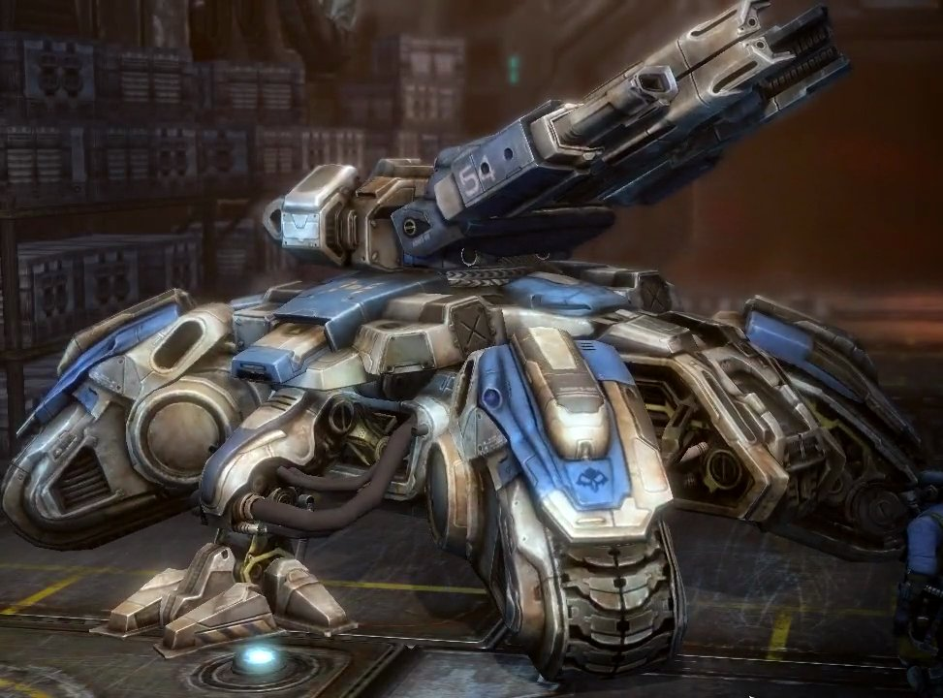
구현 계획-포신
마우스 위치 이동을 통해 포신의 위치를 결정한다. 포신은 마우스 커서를 바라보도록 한다.
공격 시 포신에서 폭발과 비슷한 파티클 효과를 적용한다.
공성모드 시 마우스 휠 입력을 통해 포신의 높이를 결정할 수 있다.

Slide 9

Thanks for watching

